Slide 1

算法设计与分析
——遗传算法及其应用

Slide 2
概 述
优化搜索问题简介
从生物进化到进化计算
标准遗传算法(SGA)
遗传算法的特点
遗传算法理论研究
遗传算法的应用
遗传算法的基本术语

Slide 3
概 述
优化搜索问题简介
从生物进化到进化计算
标准遗传算法(SGA)
遗传算法的特点
遗传算法理论研究
遗传算法的应用
遗传算法的基本术语

Slide 4
优化搜索问题简介
优化搜索问题
  优化：针对某一问题，寻找最好的、或者尽可能好的解。
  在许多情况下，优化问题等效于搜索问题。在问题的解空间中搜寻最优解。
  随着问题复杂度的增加，算法的效率成为选择的关键。
  对于NP类问题，近似算法成为首选。

Slide 5
优化搜索问题简介—单个体搜索
搜索个体
搜索任务：
寻找区域中的最低点
搜索策略：
梯度下降法
最低点

Slide 6
优化搜索问题简介—单个体搜索
最低点

Slide 7
优化搜索问题简介—单个体搜索
最低点

Slide 8
优化搜索问题简介—群体搜索
最低点

Slide 9
优化搜索问题简介—群体搜索
最低点

Slide 10
优化搜索问题简介—群体搜索
群体分布多样性不足的情况
最低点

Slide 11
优化搜索问题简介—群体搜索
最低点

Slide 12
概 述
优化搜索问题简介
从生物进化到进化计算
标准遗传算法(SGA)
遗传算法的特点
遗传算法理论研究
遗传算法的应用
遗传算法的基本术语

Slide 13
从生物进化到进化计算
达尔文的进化论：
物竞天择，适者生存
孟德尔与摩根的遗传学理论：
  基因是决定生物特征的最基本的物质单元，基因在染色体上以一定的顺序和结构排列，每个基因有特殊的位置并控制生物的某些特性。
  基因组合的特异性决定了生物体的多样性，基因结构的稳定性保证了生物物种的稳定性，而基因的杂交和变异使生物进化成为可能。

Slide 14
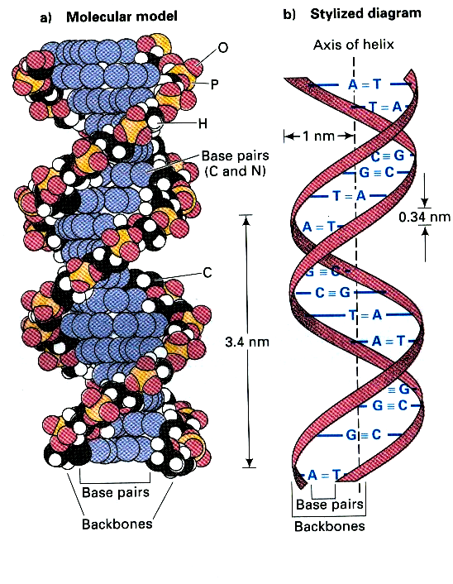
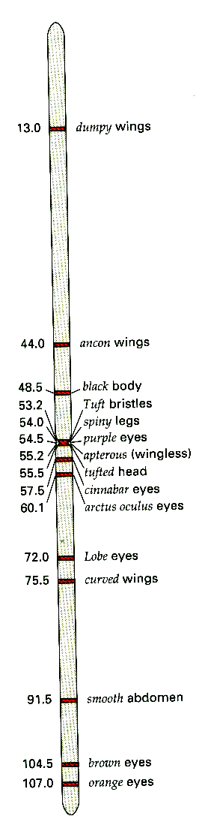

Slide 15
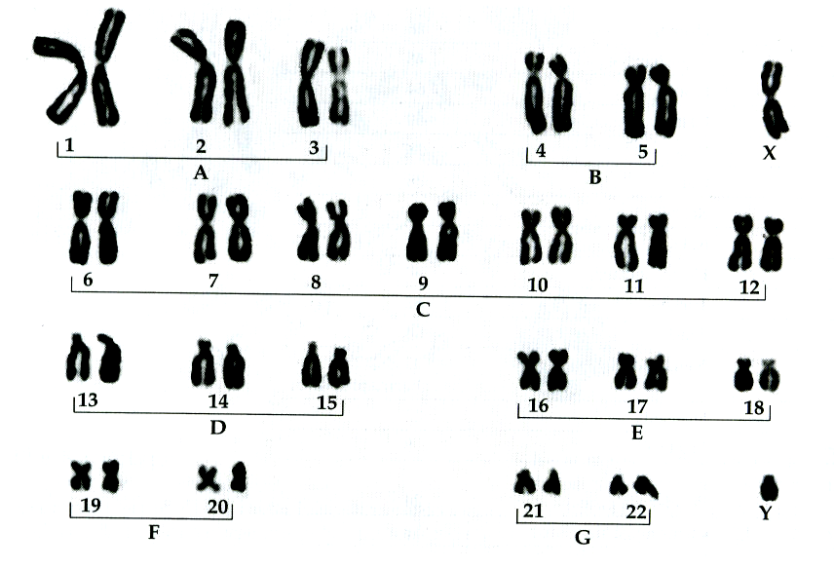

Slide 16
生物进化过程的发生需要的四个基本条件
生物进化过程的发生需要的四个基本条件：
  1）存在由多个生物个体组成的种群；
  2）生物个体之间存在着差异，或群体具有多样性；
  3）生物能够自我繁殖；
  4）不同个体具有不同的环境生存能力，具有优良基因结构的个体繁殖能力强，反之则弱。

Slide 17
生物群体进化机制的三种基本形式
生物群体的进化机制包括三种基本形式：
  1)自然选择
  2)杂交
  3)突变
  ——另外，外界对生物的评价反映了生物的生存价值和机会。

Slide 18
生物进化过程本质上是一种优化过程
进化计算（Evolutionary Computation,EC）包括四个组成部分：
1）遗传算法（Genetic Algorithm，GA）
——由John H. Holland教授等提出；
2）进化规划（Evolutionary Programming, EP）
——由Lawrence J. Fogel等人提出；
3) 进化策略（Evolutionary Strategies, ES）
——由Ingo Rechenberg和Hans-Paul Schwefel提出。
4）遗传规划（Genetic Programming，GP）
——由John R. Koza教授提出。

Slide 19
概 述
优化搜索问题简介
从生物进化到进化计算
标准遗传算法(SGA)
遗传算法的特点
遗传算法理论研究
遗传算法的应用
遗传算法的基本术语

Slide 20
标准遗传算法
遗传算法的6个基本要素：
1） 参数编码；
2） 初始群体的设定；
3） 适应度函数的设计；
4） 遗传算子设计；
5） 控制参数设定
6） 迭代终止条件

Slide 21
标准遗传算法的流程
标准遗传算法流程：
1．编码
2．初始群体的生成
3．适应度评估检测
4．WHILE <未满足迭代终止条件> DO
  1. 选择
  2. 交叉
  3. 变异
  4. 适应度评估检测
5．END DO

Slide 22

标准遗传算法(示例)
问题: 求函数f(x) = x²的最大值,
1．编码
13 => 0 1 1 0 1
24 => 1 1 0 0 0
8 => 0 1 0 0 0
19 => 1 0 0 1 1
初始个体都是随机产生的！

Slide 23
标准遗传算法(示例)
2．初始群体的生成
0 1 1 0 1
1 1 0 0 0
0 1 0 0 0
1 0 0 1 1
初始种群

Slide 24
标准遗传算法(示例)
3．适应度评估检测
f(x) = x²
0 1 1 0 1 => x=13 => f(x) = 169
1 1 0 0 0 => x=24 => f(x) = 576
0 1 0 0 0 => x=8 => f(x) = 64
1 0 0 1 1 => x=19 => f(x) = 361
169+576+64+361=1170

Slide 25
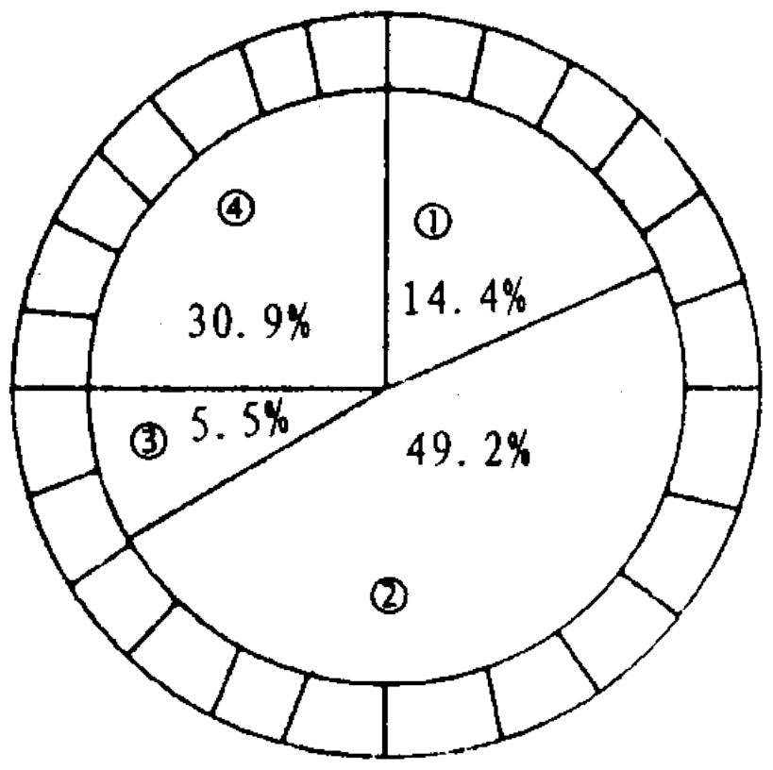
标准遗传算法(示例)——遗传算子
1）选择（复制）
１６９／１１７０＝１４.４％
赌轮选择

Slide 26
轮赌结果
群体 选中次数
０１１０１—————— １
１１０００—————— ２
０１０００—————— ０
１００１１—————— １

Slide 27
标准遗传算法(示例)——遗传算子
2）交叉
0 1 1 0 | 1 0 1 1 0 0
1 1 0 0 | 0 1 1 0 0 1

Slide 28
交叉操作
配对 交叉 新一代个体
（随机选择） （随机选择）
01101 2 3 01100
11000 1 3 11001
11000 4 2 11011
10011 3 2 10000

Slide 29
标准遗传算法(示例)——遗传算子
3）变异
1 1 0 0 0 1 1 0 1 0

Slide 30
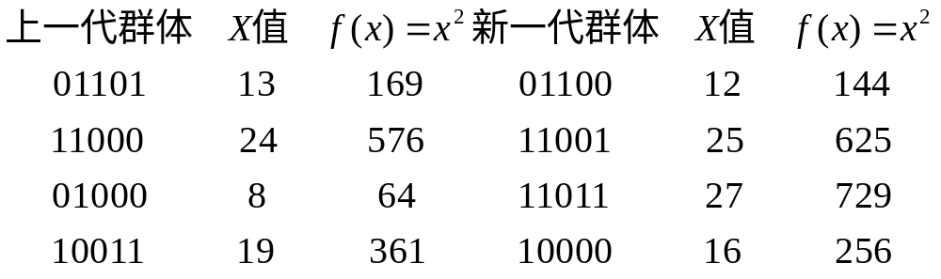
变异操作
假定变异概率<Ｐｍ→未发生变异

Slide 31
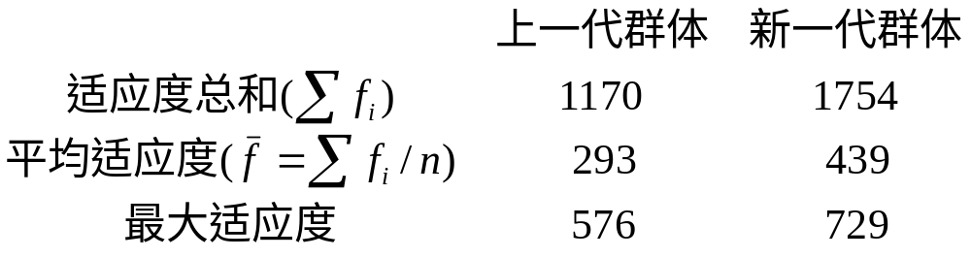
比较
新群体中的个体（即解）的确朝着我们所期望的方向进化

Slide 32
概 述
优化搜索问题简介
从生物进化到进化计算
标准遗传算法(SGA)
遗传算法的特点
遗传算法理论研究
遗传算法的应用
遗传算法的基本术语

Slide 33
遗传算法的特点
基于群体的搜索。
直接处理的对象是参数的编码集而不是问题参数本身。
搜索过程中使用的是基于目标函数值的评价信息，搜索过程既不受优化函数连续性的约束，也没有优化函数必须可导的要求。
具有显著的隐并行性。
形式上简单明了。
具有很强的鲁棒性。

Slide 34
概 述
优化搜索问题简介
从生物进化到进化计算
标准遗传算法(SGA)
遗传算法的特点
遗传算法理论研究
遗传算法的应用
遗传算法的基本术语

Slide 35
遗传算法理论研究
遗传算法所追求的是当前群体产生比现有个体更好个体的能力，即遗传算法的可进化性或称群体可进化性。因此，遗传算法的理论和方法研究也就围绕着这一目标展开。

Slide 36
遗传算法理论研究
GA理论研究的主要方向
遗传算法如何更好地模拟复杂系统的适应性过程和进化行为？
遗传算法在优化问题求解中怎样才能具备全局收敛性？
遗传算法的搜索效率如何评价？
遗传策略的设计和参数控制的理论基础是什么？
遗传算法与其他算法如何结合？

Slide 37
遗传算法的基础理论研究
遗传算法的基础理论主要以收敛性分析为主，即群体收敛到优化问题的全局最优解的概率。从整体上讲，可以分为基于随机过程的收敛性研究和基于模式理论的收敛性分析．
  ——我们将前者称为遗传算法的随机模型理论，后者称为遗传算法的进化动力学理论。

Slide 38
遗传算法的基础理论研究
1．随机模型理论
对于有限的编码空间和有限的群体，遗传算法的搜索过程可以表示为离散时间的马尔可夫链模型（Marko chain model），从而可以采用已有的随机过程理论进行严密分析。
Rudolph用齐次有限马尔可夫链证明了标准遗传算法收敛不到全局最优解，但是如果采用精英保留策略，那么遗传算法最终将收敛到全局最优解。
保留当前最优值，最佳个体不受遗传因子作用

Slide 39
遗传算法的基础理论研究
在遗传算子选择、交叉和变异的作用下，具有低阶、短定义距以及平均适应度高于群体平均适应度的模式在子代中将得到指数级增长。
2．进化动力学理论
基于某种具体运算形式的遗传算法的进化行为分析构成了进化动力学理论的基本内容。
由Holland提出的模式定理可以称为遗传算法进化动力学的基本定理。
积木块假设描述了遗传算法的重组功能。
模式定理和积木块假设构成了求解优化问题时遗传算法具备发现全局最优解的充分条件，也是分析遗传算法的进化行为的基本理论，统称为模式理论。
具有低阶、高平均适应度的模式（积木块）在遗传算子的作用下，相互结合，能生成高阶、长距、高平均适应度的模式，可最终生成全局最优解。

Slide 40
遗传算法的基础理论研究
2．进化动力学理论
通过基于模式理论的进化动力学分析，我们可以发现遗传算法所能求解的问题的范围，找出遗传算法的不足之处，进而可能对其进行改进。

Slide 41
遗传策略研究与设计
为了维持群体可进化性并最终搜索到问题的全局最优解，遗传算法必须采用合适的运算形式（计算流程、种群规模、种群初始化策略、GA算子、终止条件等），这就是遗传策略研究与设计的主要研究内容。
在研究和设计遗传策略时，一般考虑遗传算法应具备两个方面的能力：
  探索（exploration）能力：发现新模式的能力，GA探索未知解空间的能力。
  开发（exploitation）能力：根据已有知识发现局部最优解的能力。
又称求泛（reforming）与求精（refining）能力。

Slide 42
遗传策略研究与设计
遗传策略研究与设计可以分为微观遗传策略研究和宏观遗传策略研究两部分。
  微观遗传策略：主要讨论群体规模、遗传算子的形式和参数设计，及其对GA求解能力的影响。
  宏观遗传策略：主要讨论关于通过GA流程的再设计，改变GA的宏观特征，或者以GA流程为基础，引入其他算法构成混合GA，以期提高GA求解问题全局最优解的能力。

Slide 43
遗传算法的编码方式
遗传算法的编码方式
  编码问题：知识表示问题，经过编码的个体是GA操作的对象。
  编码：由问题解空间到到GA编码空间的映射，要满足完备性、健壮性、唯一性等一些基本要求。
  编码还要满足模式定理和积木块假设。
  编码与遗传算子的选择和设计关系密切。

Slide 44
遗传算法其他问题
NFL（no free lunch）定理
约束问题的求解
多目标优化问题的求解
并行遗传算法研究
遗传学习系统

Slide 45
概 述
优化搜索问题简介
从生物进化到进化计算
标准遗传算法(SGA)
遗传算法的特点
遗传算法理论研究
遗传算法的应用
遗传算法的基本术语

Slide 46
遗传算法的应用
控制：瓦斯管道控制，防避导弹控制，机器人控制
规划：生产规划，并行机任务分配
设计：VLSI布局，通信网络设计，喷气发动机设计
组合优化：TSP问题，背包问题，图划分问题
图像处理：模式识别，特征抽取
信号处理：滤波器设计
机器人：路径规划
人工生命：生命的遗传进化
知识发现：规则提取，数据挖掘

Slide 47
应用举例
0-1背包问题
TSP问题

Slide 48
应用举例
0-1背包问题
TSP问题

Slide 49
*基于GA的0-1背包问题解决方案
基于遗传算法的0-1背包问题解决方案
  可以采用标准ＧＡ（ＳＧＡ）来实现

Slide 50
编码方式
编码方式
  采用０，１编码
    ０：没有被放入背包
    １：被放入背包
  比如对于物体个数为５的０－１背包问题，个体“01101”表示“第２、３、５物体被放入背包，而第１和第４个物体没有被放入背包“

Slide 51
交叉&变异
交叉方式
  可采用单点交叉
0 1 1 0 | 1 0 1 1 0 0
1 1 0 0 | 0 1 1 0 0 1
变异方式
  0 1 1 0 1 0 1 1 １ 1
交叉位置和变异位置都是临时、随机确定的

Slide 52
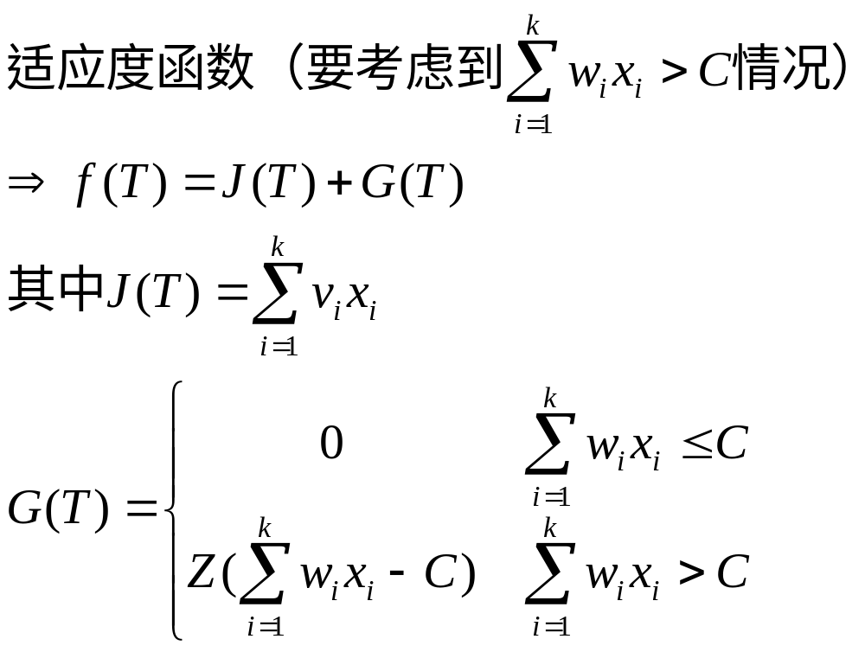
适应度计算
惩罚函数

Slide 53
惩罚函数参考
参考资料：
  参看“霍红卫, 许进, 保铮, 基于遗传算法的0/1 背包问题求解, 西安电子科技大学学报,Aug. 1999 Vol.26 No.4,page:493-497”
    注意论文中三种罚函数的设计
      对数函数、线性函数、二次函数

Slide 54
个体选择方案
个体选择方案
  轮赌＋精英选择

Slide 55
算法流程
考虑种群规模
编码
初始群体的生成
适应度评估检测
WHILE <未满足迭代终止条件> DO
  选择
  交叉
  变异
  适应度评估检测
END DO
一般选取迭代次数
一般选取较高的交叉概率Pc(如0.9)、较低的变异概率Pm(如0.075）

Slide 56
应用举例
0-1背包问题
TSP问题

Slide 57
通过实例分析问题
Ａ
30
1
１
２
Ｂ
2
4
5
3
6
10
Ｃ
Ｄ
Ｅ
4
3
4
2
4
2
3
３
４
Ｆ
Ｇ
Ｈ
Ｉ
Ｊ
Ｋ
20
4
3
4
2
3
2
4顶点的无向带权图
Ｌ
Ｍ
Ｎ
Ｏ
Ｐ
Ｑ
n=4的TSP问题的解空间树（排列树）

Slide 58
基于GA的TSP问题求解方案
需要解决的问题
  编码问题
  适应度函数
  遗传算子的设计

Slide 59
编码问题的解决方案
编码问题的解决方案
  以城市标号组成的无重复周游路线作为个体的编码
  举例：对于n=5的TSP问题
    个体“１２３４５”表示一个周游路线，其周游顺序为
    １－２－３－４－５－１
也可以用“１２３４５１”表示

Slide 60
适应度函数的设计
适应度函数的设计
  取个体所表示的周游路线的费用为该个体的适应度函数；
    比如对于前面所给的n=4的TSP问题中，个体“1243”，其表示的周游路线费用为66
    ——因此该个体的适应度为66

Slide 61

遗传算子的设计——交叉算子
交叉算子设计——单点交叉
１２３４５６
１２３４４２
１５３６４２
１４３６５６
怎么办？
无效的周游路线！

Slide 62
主要解决方案
主要解决方案
  部分匹配交叉法ＰＭＸ
  顺序交叉法ＯＸ
  循环交叉法ＣＸ
  基于知识的交叉方法
参看
  陈国良,王煦法,庄镇泉,王东生编著，《遗传算法及其应用》， 人民邮电出版社，1996
第三章

Slide 63
遗传算子的设计——交叉算子
交叉算子设计
１２３４５６
３６１２３４５６
１５３６４２
３４１５３６４２
３６１２４５
可行的周游路线
３４１５６２

Slide 64
遗传算子的设计——变异算子
方案一：交换操作
随机选择两个基因位并进行交换
１５３６４２
１６３５４２
方案二：倒置操作
随机选择两个基因位，并对两个位置之间的基因片段进行倒置
１５３６４２
１４６３５２

Slide 65
个体选择方案
个体选择方案
  轮赌＋精英选择

Slide 66
算法流程
编码
初始群体的生成
适应度评估检测
WHILE <未满足迭代终止条件> DO
  选择
  交叉
  变异
  适应度评估检测
END DO

Slide 67
概 述
优化搜索问题简介
从生物进化到进化计算
标准遗传算法(SGA)
遗传算法的特点
遗传算法理论研究
遗传算法的应用
遗传算法的基本术语

Slide 68
遗传算法的基本术语
个体（individual）：GA所处理的基本对象、结构。
群体（population）：个体的集合。
位串（bit String）：个体的表示形式。对应于遗传学中的染色体（Chromosome）
基因（gene）：位串中的元素，表示不同的特征。对应于生物学中的遗传物质单位，以 DNA序列形式把遗传信息译成编码。
基因位（Locus）：某一基因在染色体中的位置。
等位基因（allele）：表示基因的特征值，即相同基因位的基因取值。

Slide 69
遗传算法的基本术语
位串结构空间（bit String Space）：等位基因任意组合构成的位串集合，基因操作在位串结构空间进行，对应于遗传学中的基因型的集合。
参数空间（Parameters Space）：是位串空间在物理系统中的映射。对应于遗传学中的表现型的集合。
适应度值（fitness）：某一个体对于环境的适应程度，或者在环境压力下的生存能力，取决于遗传特性。
复制、选择（reproduction or selection）：在有限资源空间上的排他性竞争。

Slide 70
遗传算法的基本术语
交叉、交换、交配、重组（crossover or recombination）：一组位串或者染色体上对应基因段的交换。
变异（mutation）：位串或染色体水平上的基因变化，可以遗传给子代个体。
逆转或倒位（inversion）：反转位串上的一段基因的排列顺序。对应于染色体上的一部分，在脱离之后反转 180º再连接起来。
单倍体（haploid，monoploid）：细胞核中有n个正常的不配对染色体。

Slide 71
遗传算法的基本术语
二倍体（diploid）、多倍体（polyploid）：细胞核中有2n或更多个正常的配对染色体。
基因型（genotype）：或称遗传型，指用基因组定义遗传特征和表现。对应于GA中的位串。
表现型（phenotype）：生物体的基因型在特定环境下的表现特性。对应于GA中的位串解码后的参数。
基因连结（linkage）：两个或更多的等位基因出现在同一个染色体上。对应于 GA中的模式的概念。

Slide 72
遗传算法的基本术语
上位遗传或者基因关联（即epistasis）：两个非等位基因之间的相互作用，使得其中之一（上位基因）对另一个（下位基因）的表现型产生干扰或抑制。对应于优化函数的非线性特征（non-linearity）。
基因多效性（pleiotropy）：指单一基因对生物体多个物理性状的影响。对应于GA求解多目标优化问题中，某个变量对多个目标函数的影响。
多基因效性（polygeny）：指生物体某个物理性状由多个基因共同决定。对应于GA求解多目标优化问题中，某个目标函数的值由多个变量的状态所决定。

Slide 73
遗传算法的基本术语
遗传源变或遗传漂移（genetic dift）：指群体的遗传组成的随机变化，不含自然选择的影响。
遗传（heredity）：父代个体通过有性方式向子代个体的特征传递过程。
局部环境或者环境小生境（environmental niches）：具有某种特征的子环境，其中生物体具有特定的染色体结构，表现出特定的物理性状。对应于多模态函数中局部极值点的邻域。

